Slide 1




AUDIT DE RÉVISION POUR LES COOPÉRATIVES AGRICOLES
Coopertise ®

Slide 2


Sommaire
Présentation de la mission de Révision Coopertise
01.
02.
03.
Mieux comprendre l'écosystème de la Révision
Qui sommes-nous ?
Qu'est-ce qu'une mission de Révision ?
04.
05.
06.
Méthodologie et contenu de la mission Coopertise
Valeur ajoutée de la mission de Révision pour la coopérative
Échéances et interlocuteurs

Slide 3

01 - Mieux comprendre l'écosystème de la Révision des coopératives agricoles et leurs unions
Vidéo introductive

Slide 4
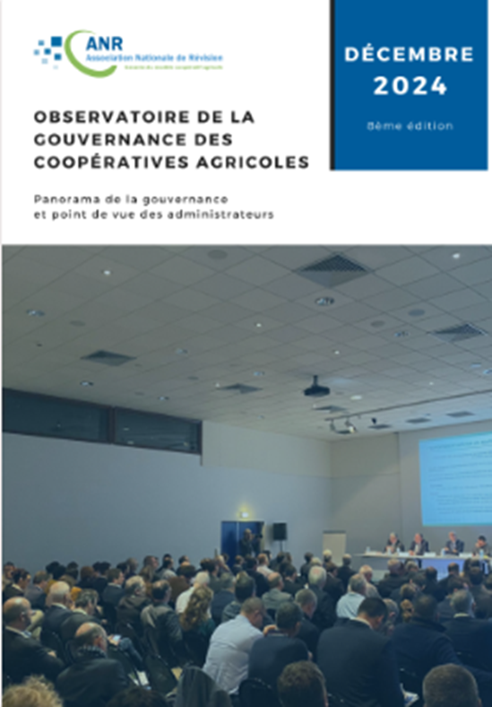




Publications ANR/HCCA
Disponibles sur internet

Slide 5





Une page dédiée à la Révision des coopératives agricoles
www.hcca.coop/presentation-de-la-revision
Pour tout savoir sur les démarches auprès du HCCA :
Demande/retrait d'agrément - Demande d'extension - Paiement de la cotisation annuelle - Dépôt du Dossier Annuel de Contrôle (DAC) - ...
Le site du Haut Conseil de la Coopération Agricole
www.hcca.coop

Slide 6
02 - Qui sommes-nous ?

Slide 7
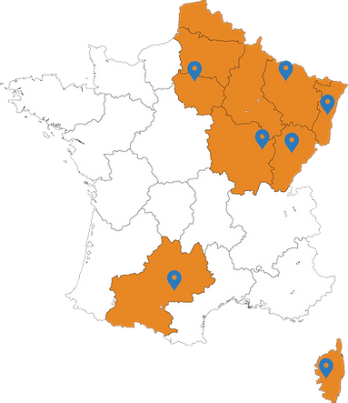
Présentation de notre fédération
  Fédération agréée par le ministère de l’Agriculture et de la Souveraineté Alimentaire pour la Révision des coopératives agricoles (arrêté du 28/12/2007).
  Fédération agréée par la préfecture pour 3 autres familles coopératives : SICA, SCIC, banques (arrêté du 29/03/2023).
  Une implantation multi-régionale avec 7 bureaux et une trentaine de collaborateurs.
200
Mandats de CAC
400
Missions
de Révision
Nos métiers
  Les missions de Révision légale (agrément, Coopertise, fusion, …)
  Le commissariat aux comptes : FNR auprès des coopératives agricoles et AGRO-Révision auprès des filiales de coopératives agricoles et autres acteurs du secteur.
  Vérification de déclaration de performance extra-financière (DPEF) – Reconnu Organisme Tiers Indépendant (OTI) depuis 2018.
32
Collaborateurs

Slide 8

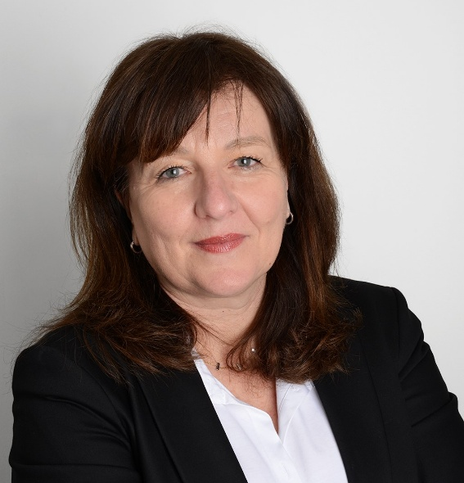
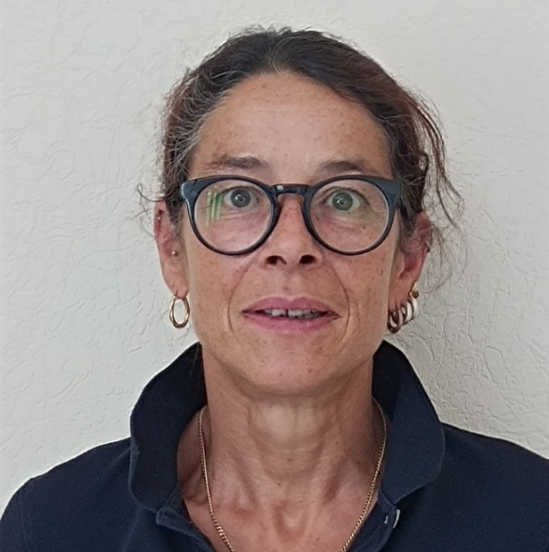
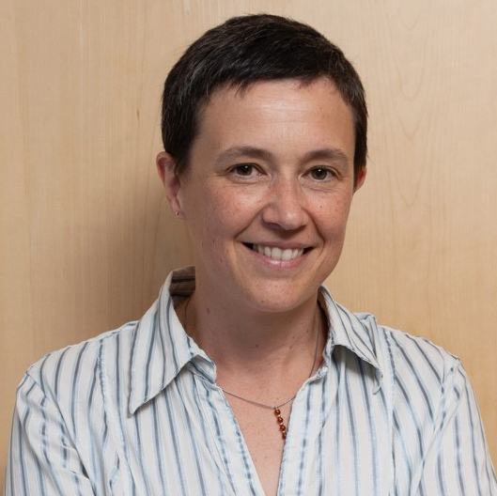
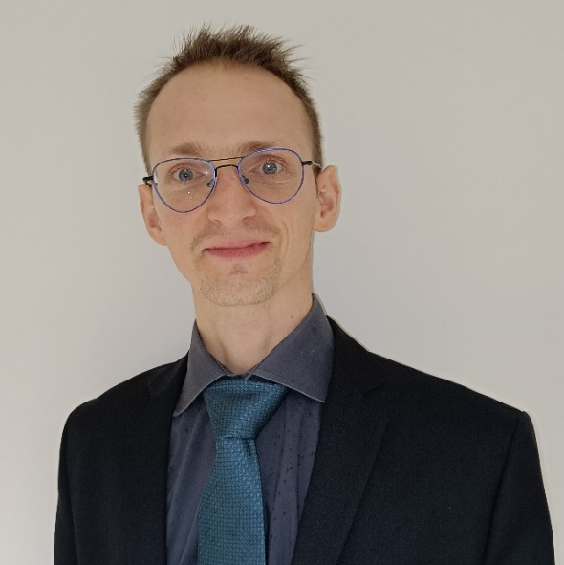
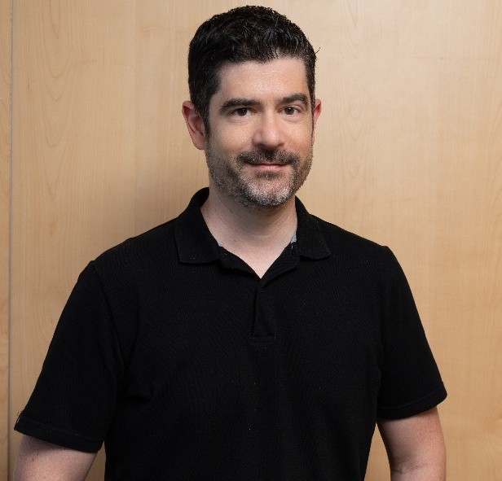
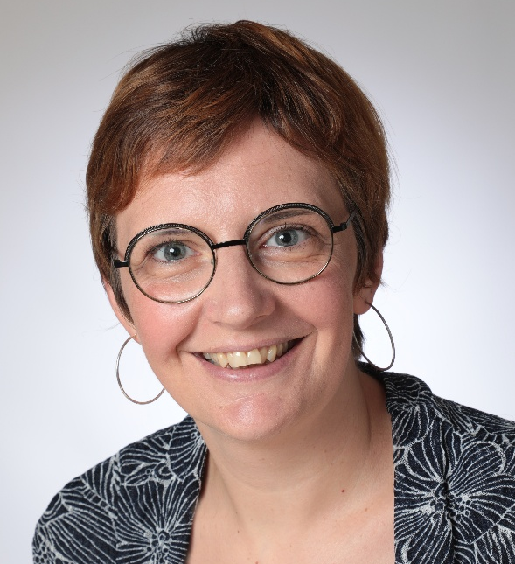
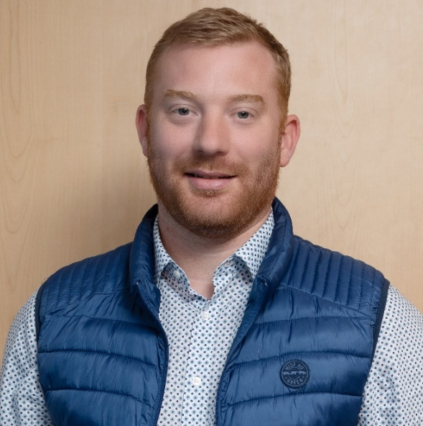
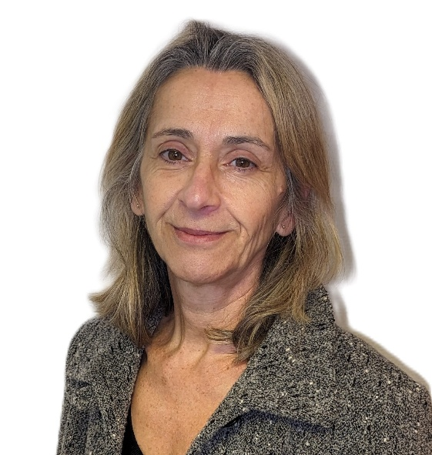
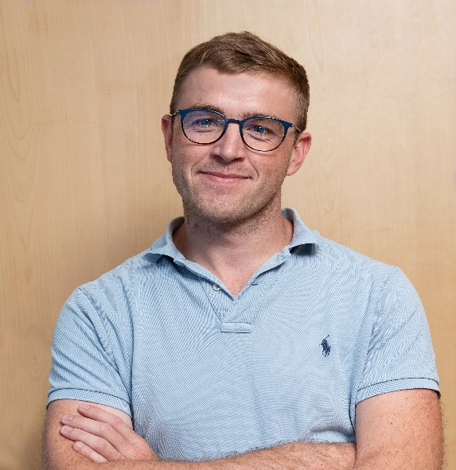
Nos réviseurs agréés
Anne GUALA
Muriel ROCES
Sonia REGEREAU
Julien LEHRY
Benoit GOURRIN
FNR Révicoop – Bourgogne
a.guala@fnr.coop
FNR Révicoop – Lorraine
m.roces@fnr.coop
FNR Révicoop - Sud
s.regereau@fnr.coop
FNR Révicoop – Alsace
j.lehry@fnr.coop
FNR Révicoop - Sud
b.gourrin@fnr.coop
Anne-Caroline FORCIOLI
Thomas DUMEY
Brigitte JEUDY
Stéphane HEIMBURGER
FNR Révicoop – Paris-Corse
ac.forcioli@fnr.coop
FNR Révicoop – Paris
t.dumey@fnr.coop
FNR Révicoop – Bourgogne
b.jeudy@fnr.coop
FNR Révicoop – Alsace
s.heimburger@fnr.coop

Slide 9

Le site internet de notre fédération
www.fnr.coop

Slide 10
03 - Qu'est-ce qu'une mission de Révision ?
Pourquoi suis-je concerné par la Révision ?
« Les coopératives agricoles et leurs unions sont tenues d'adhérer à une fédération de coopératives, agréée par l'autorité administrative » (article L527-1 du Code rural et la pêche maritime)
Quels sont les cas de déclenchement de la mission ?

Slide 11




Vision
Au service des coopératives depuis plus de 50 ans, la Révision est un véritable outil d’audit créé par et pour les coopératives agricoles afin d’évaluer et d’améliorer le fonctionnement de la vie coopérative.
Vidéo
Comment s'organise la mission de Révision Coopertise ?
Une obligation légale
Outre l'option Tiers Non Associés dans les statuts, la loi n°2014-856 du 31 juillet 2014, dite « loi ESS » a étendu l’obligation de Révision quinquennale à l’ensemble des coopératives quels que soient leurs secteurs d’activité, y compris les sociétés d’intérêt collectif agricole (SICA).

Slide 12




Les cas de déclenchement de la mission de Révision Coopertise
Si la coopérative a levé l’option Tiers Non Associés dans ses statuts
Si la coopérative dépasse au moins 2 des 3 seuils ci-dessous, à l’issue de 2 exercices consécutifs :
  50 associés en moyenne
  2 000 000 € HT de CA
  1 000 000 € de total bilan
Si la coopérative a effectué 3 exercices déficitaires consécutifs
Si la coopérative a connu la perte d’un exercice égal à la moitié (au moins) du montant le plus élevé atteint par son capital social
Contrôle complémentaire possible
Une fédération agréée pour la Révision peut effectuer un contrôle complémentaire : à la demande d’un dixième des associés, d’un tiers des administrateurs ou selon le cas des membres du Conseil de surveillance, mais aussi par le Haut Conseil de la Coopération Agricole, le ministre chargé de l’Économie Sociale et Solidaire ou le ministre de l’Agriculture.
Êtes-vous concerné ?
Formulaire de simulation

Slide 13
04 - Méthodologie et contenu de la mission Coopertise
Sur quoi suis-je audité ?
Comment se déroule la mission ?

Slide 14
Les points audités
ORGANISATION
FISCALITE
GOUVERNANCE
produits fiscalisables (services annexes, services accessoires, etc...), calcul du résultat, déclaration
instances de gouvernance, liens avec les associés, rôle des administrateurs, décisions, enjeux, stratégie
de la coopérative et du groupe
L’organisation de la coopérative et la filialisation : dans l’intérêt des associés coopérateurs ? Risque de concurrence entre la coop et une filiale ?
Conflits d’intérêts ?
Existe-t-il un risque de remise en cause du résultat fiscal déclaré (ou non…) ?
Efficacité du conseil d’administration et des instances ? Compétence et formation des administrateurs ? Connaissance et pilotage de la coopérative et des filiales ?
CONFORMITÉ JURIDIQUE
statuts, règlement intérieur, associés, conseil d'administration, AG, affectation du résultat, capital social, objet, etc...
PACTE COOPÉRATIF
paiement des apports, tarifs des appros
et services, équité de traitement
Les associés coopérateurs respectent-ils leurs engagements ? Situation du capital social ? Conformité de l’affectation du résultat ? Existe-t-il un risque de remise en cause des décisions du CA, de l’AG ?
L’équité de traitement entre les associés coopérateurs est-elle définie, respectée, contrôlée ?

Slide 15






Le déroulé de la mission
Dès signature de la convention de révision, il vous sera adressé la liste des documents à nous transmettre pour le bon déroulement de la mission.
01
02
03
04
05
06
Contrôles sur pièces et/ou sur place (statuts, RI, PV de CA, d’AG, fiscalité, équité de traitement, etc...)
Analyse d’une enquête envoyée à tous les administrateurs
Phase de mise en œuvre si nécessaire des actions correctives par la structure, d’une durée maximum d’un an
Entretiens avec des administrateurs de différents profils (Président, nouvel administrateur, etc...) et avec les responsables salariés
Restitution lors d’un conseil d’administration avec le cas échéant une identification des actions correctives à conduire
Remise d’un rapport de mission au terme du délai fixé
L’équipe des réviseurs est soumise à une obligation de stricte confidentialité.

Slide 16
05 - Valeur ajoutée de la mission de Révision pour la coopérative
Quel est l'intérêt pour la coopérative de faire la mission de Révision, au-delà de l'obligation légale ?

Slide 17






Une évaluation de l’organisation de votre coopérative à un instant T (juridique, fiscal, pacte coopératif, gouvernance).
Une garantie par rapport aux statuts : sécuriser les associés coopérateurs, permettre aux administrateurs une meilleure connaissance du fonctionnement coopératif.
Concourir aux progrès de votre coopérative agricole, améliorer constamment sa gouvernance, dans le respect des principes et des valeurs du modèle coopératif.
Des réviseurs agréés s’engagent à vos côtés pour vous apporter leur savoir-faire mais aussi un regard extérieur, indépendant et gage d’impartialité, entre bienveillance et exigence.

Slide 18

CONTACTS
Nos bureaux
Paris
^{149 rue de Bercy}
^{75012 Paris}
^{Tel : 01 84 75 08 35}
^{Mail : paris@fnr.coop}
Alsace
^{1A rue du Sonnenglanz}
^{68980 Beblenheim}
^{Tel : 03 89 21 62 50}
^{Mail : alsace@fnr.coop}
Bourgogne
^{4 rue Davout}
^{21000 Dijon}
^{Tel : 03 80 69 42 02}
^{Mail : bourgogne@fnr.coop}
Corse
^{CC Saint-Joseph}
^{20700 Ajaccio}
^{Tel : 04 95 21 38 76}
^{Mail : fnr.forcioli@orange.fr}
www.fnr.coop
Lorraine
^{217 rue du ruisseau}
^{57155 Marly}
^{Tel : 03 87 36 99 00}
^{Mail : lorraine@fnr.coop}
Franche-Comté
^{4 rue de Nozières}
^{25770 Serre les Sapins}
^{Tel : 03 81 61 35 00}
^{Mail : franch-comte@fnr.coop}
Sud
^{2 avenue Daniel Brisebois}
^{31322 Castanet Tolosan}
^{Tel : 05 19 08 09 80}
^{Mail : antennesud@fnr.coop}
Suivez également notre actualité sur Linkedin

